Slide 1


Consuntivo e Preventivo Lavori Meccanica LASA
Ennio Viscione
Attività: 12/02/2024 → presente

Slide 2
Indice
Anno Passato Febbraio 2024 – Luglio 2025
  Gruppo SRF
  HB2TF
  Gruppo Magneti
  Radioprotezione (CUPRUM_TTD, MOZART, EyeRAD RADIOLAB_C3M)
Anno Futuro Luglio 2025 – Luglio 2026
  Gruppo SRF
  HB2TF
  Gruppo Magneti
  Radioprotezione (CUPRUM_TTD, MOZART, EyeRAD RADIOLAB_C3M)

Slide 3
Anno Passato – Consuntivi

Slide 4
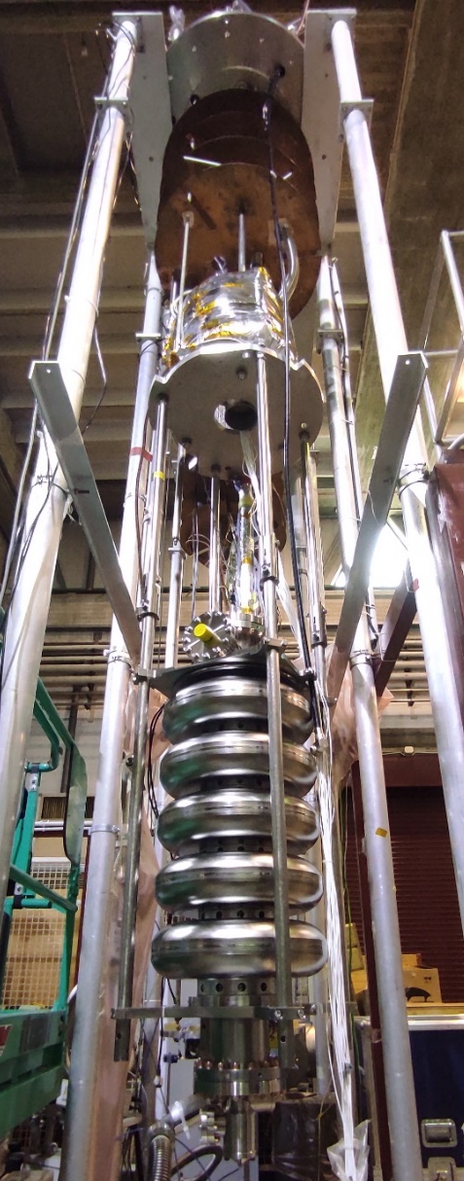
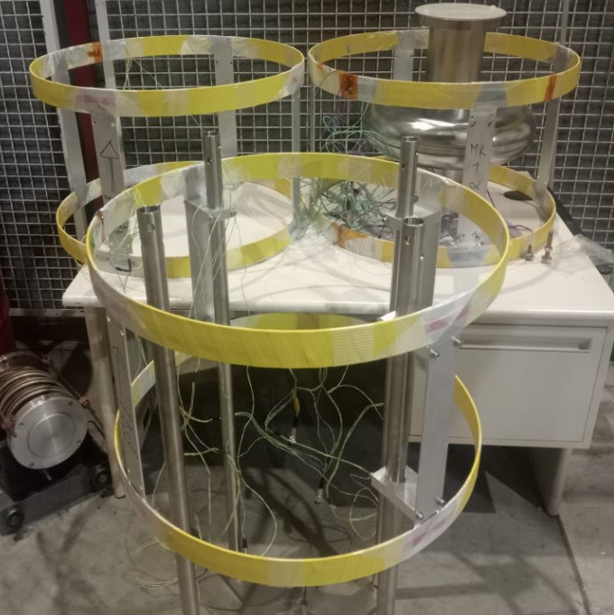
Anno Passato SRF: Febbraio 2024 – Luglio 2025
Supporto alla preparazione del discendente di misura cavità
  Installazione
  realizzazione componenti di adattamento
  trasporto.
Realizzazione componenti delle
bobine di Helmholtz
  necessarie alla cancellazione del
  campo magnetico residuo per i test
  delle cavità superconduttive

Slide 5
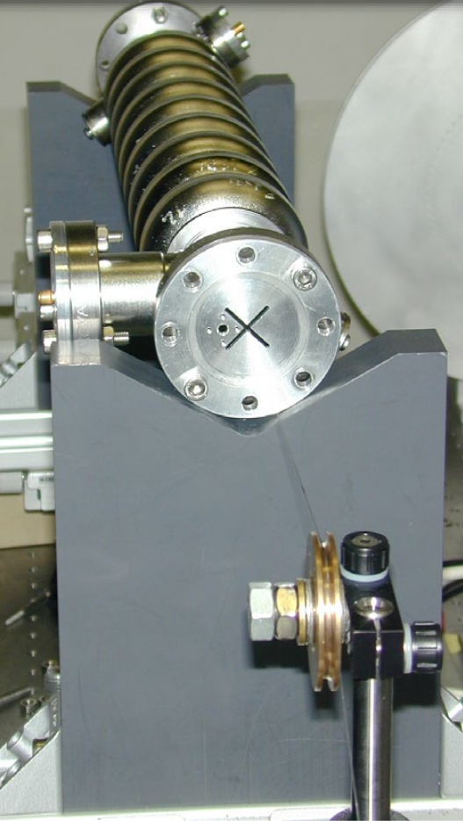
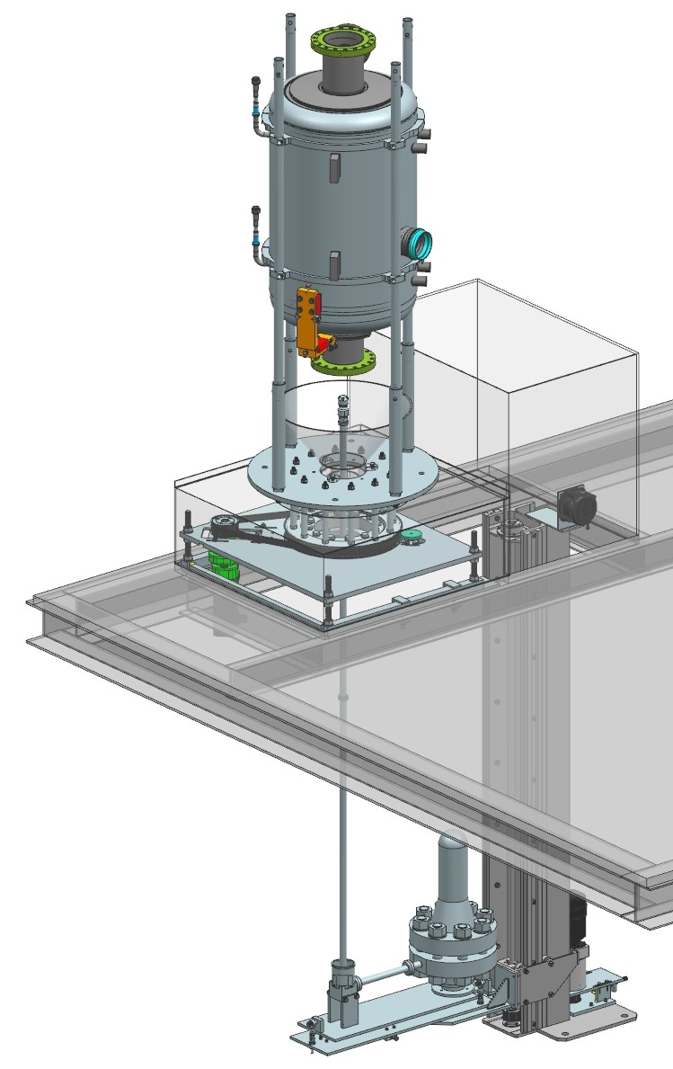
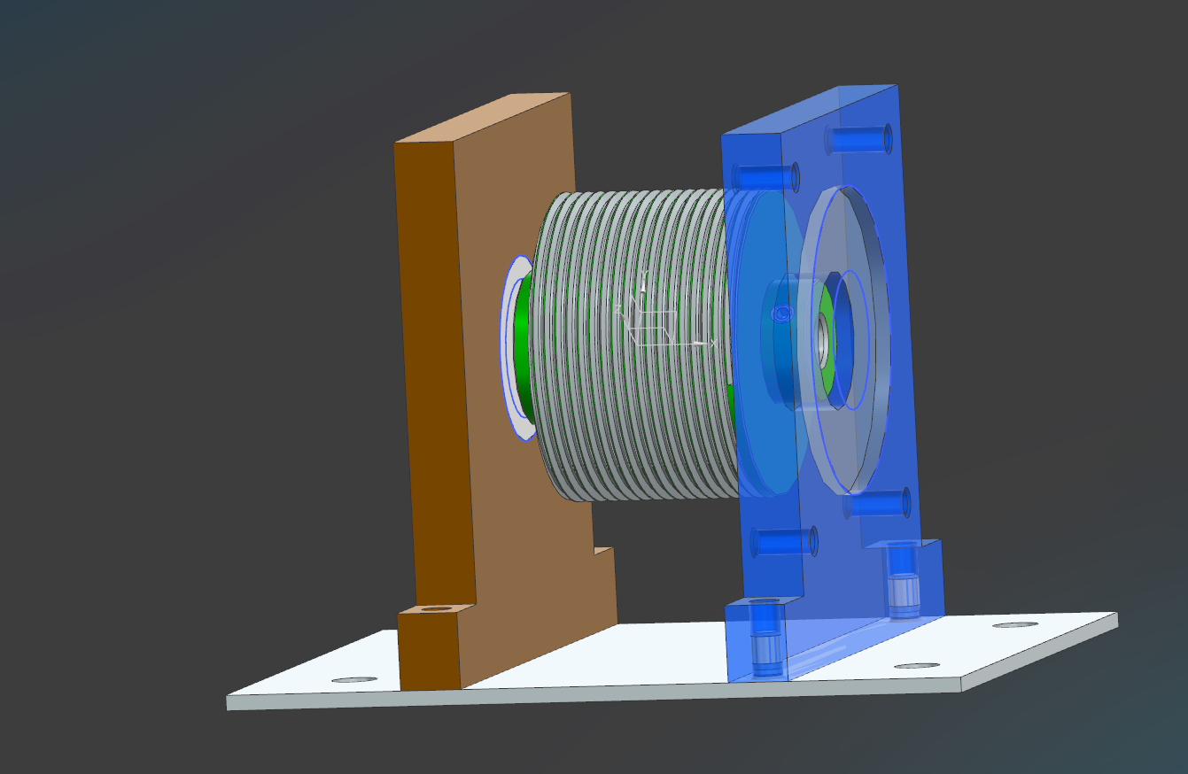
Anno Passato SRF: Febbraio 2024 – Luglio 2025
Realizzazione prime parti (pulegge, supporto motore e rocchetto) per sistema di misura «bead pull» per caratterizzazione cavità superconduttive
Realizzazione meccanica cassetto
RF Phase-Locked Loop (PLL)
Modifica e adattamento sistema di
supporto alla valigia catodi
Supporto progettazione sistema HPR

Slide 6
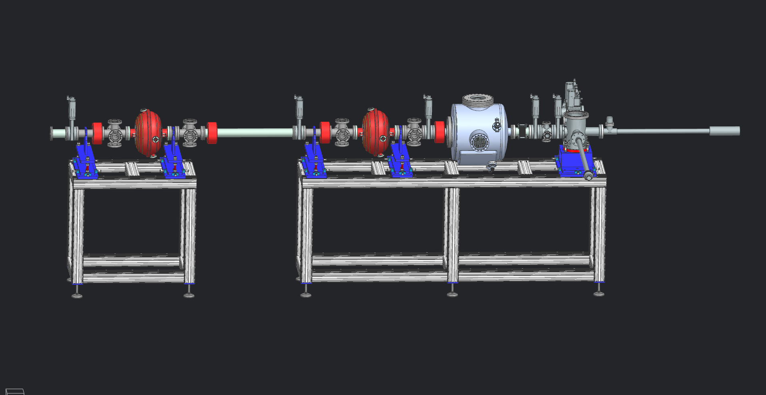
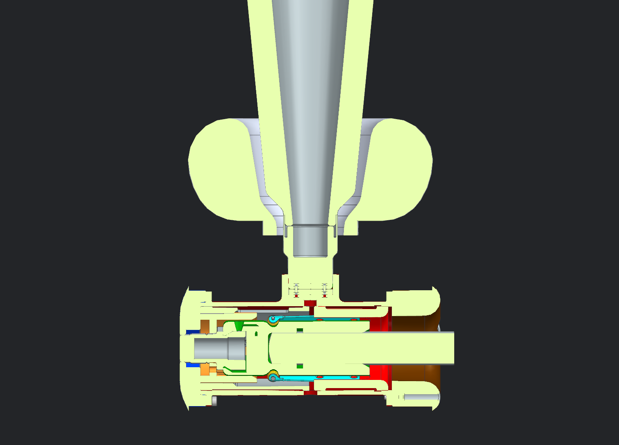
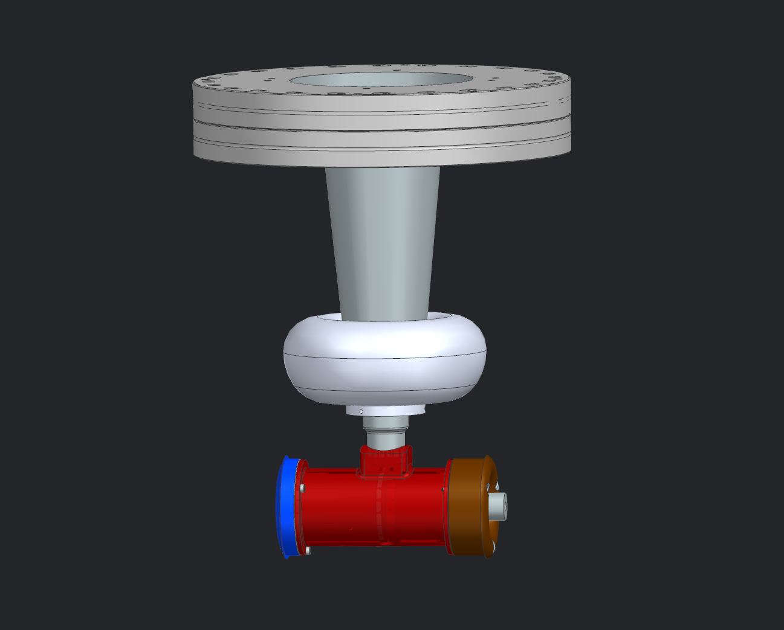
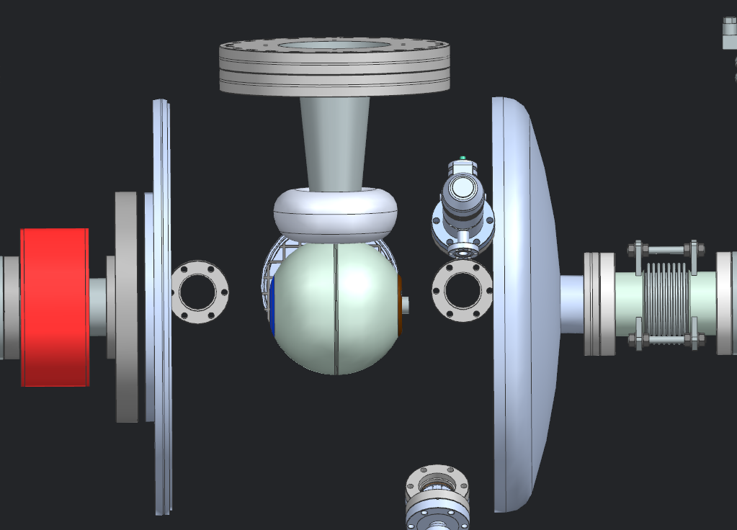
Anno Passato HB2TF: Febbraio 2024 – Luglio 2025
Progettazione e messa in tavola delle componenti del catodo per la camera del cannone DC
  Progettazione del sistema di inserimento e allineamento del plug nella sfera alta tensione
  Messa in tavola dei componenti
  Partecipazione incontro con ditta incaricata della realizzazione
  Supporto per integrazione dei componenti nella linea di HB²TF

Slide 7


Slide 8
Anno Passato Magneti: Febbraio 2024 – Luglio 2025
Sul fronte Gruppo Magneti, l’attività dell’officina LASA per l’anno passato è stata orientata fortemente alla Ricerca e Sviluppo e al training dei giovani tecnici meccanici assunti nell’ambito PNRR IRIS.
Di seguito sono riportati tutti i lavori svolti in officina nell’ultimo anno (con responsabili design e realizzazione):
Tool per prova Curing SIG (Design Ruggiero, Lavorazioni Palmisano/Castoldi/Viscione)
2x Tool per Brasature HTS prototipo Cu (Design Ruggiero, Lavorazioni Castoldi/Palmisano/Ruggiero)
2x Tool per Brasature HTS prototipo Al (Design Ruggiero, Lavorazioni Castoldi/Palmisano/Ruggiero)
Componenti Adduzione Test HTS (Design Sorti, Lavorazioni Carletto/Castoldi/Viscione)
Supporto Pick Up Coil per Bobine Prototipo HTS (Design Castoldi, Lavorazioni Viscione)
Componenti Bobina Prototipo Racetrack HTS (Design Balconi, Lavorazioni Viscione)
Componenti per Sistema Misurazione Contrazione Termica HTS (Design Viscione, Lavorazioni Viscione/Castoldi)
Discendente Magnete Criocoolerizzato (Design Carletto, Lavorazioni Castoldi)
Profilati Alluminio Sostegno Avvolgimento SIG (Design Prioli, Lavorazioni Viscione)
Supporti Meccanici Alluminio Avvolgimento SIG (Design Palmisano, Lavorazioni Viscione/Palmisano)
Componenti per avvolgitrice HTS Manuale (Design Sorti, Lavorazioni Castoldi/Viscione)
Tool per Pressatura Difetti HTS Acciaio (Design Carletto, Lavorazioni Viscione/Carletto)
Clamp in PomC SIG (Design Palmisano, Lavorazioni Viscione)
Tool per Brasature HTS Definitivo (Design Dotti, Lavorazioni Viscione)
9x Produzione Pulegge Avvolgitrice HTS (Design Sorti, Lavorazioni Viscione/Carletto)
2x Distanziali Alluminio Avvolgitrice HTS (Design Balconi, Lavorazioni Viscione/Carletto)
2x Supporti Acciaio Macchina Trazione HTS (Design Balconi, Lavorazioni Viscione/Carletto)
2x Terminali di Rame per Bobina Test HTS (Design Sorti, Lavorazioni Viscione/Carletto)
2x Pannelli uscite sensori elettrici Sonde Hall Magnete HTS (Design Bianchi, Lavorazione Viscione/Carletto)
Nelle prossime slide sono riportati degli esempi delle componenti realizzate in officina nell’ultimo anno.

Slide 9
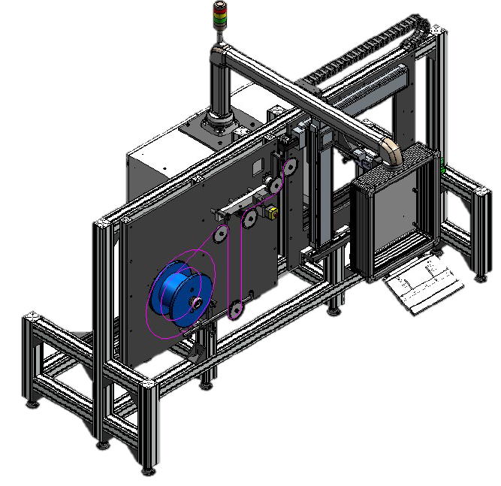
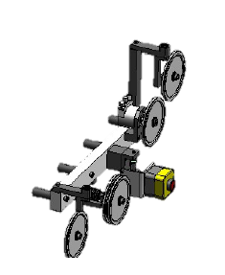
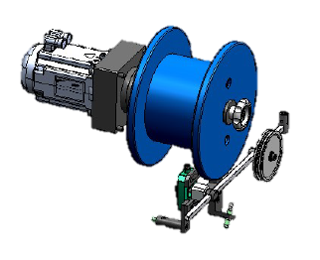
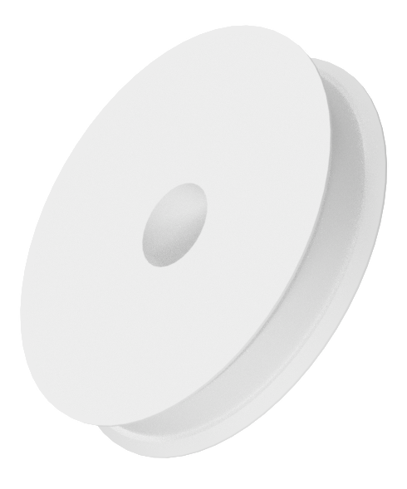
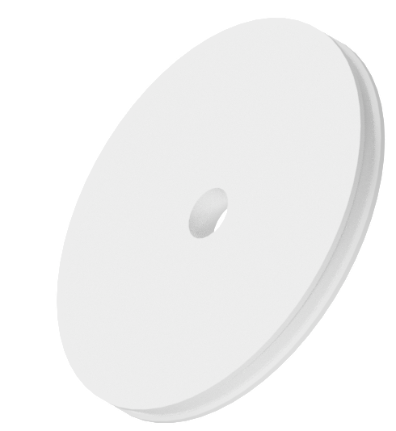
Avvolgitrice SAES – HTS upgrade
L'avvolgitrice SAES deve essere aggiornata per poter gestire l'avvolgimento di bobine HTS. Il primo passo consiste nel sostituire il set di pulegge:
5 x Big flat pulegge (1 → 5)
2 x Small flat pulegge ( 6 & 7 )
Sono stati realizzati anche dei distanziatori ad hoc per una messa a punto precisa dell'impianto.
L'avvolgimento dei nastri HTS presso LASA sta diventando fondamentale per i progetti attuali e futuri come:
PNRR IRIS – ESMA (Energy Saving MAgnet)
HFM (High Field Magnets)
FCC (Future Circular Collider)
MuCol (Muon Collider)
7
5
6
4
2
3
1

Slide 10
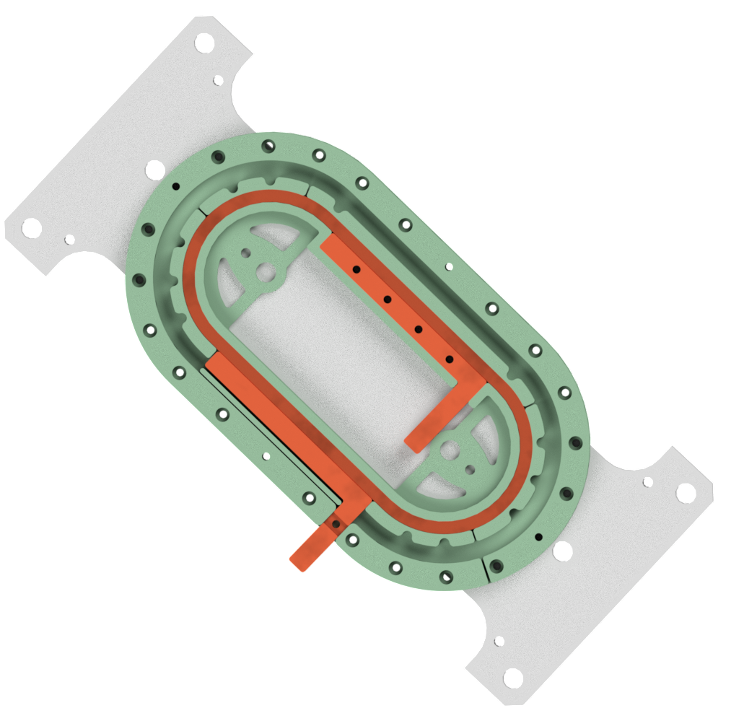
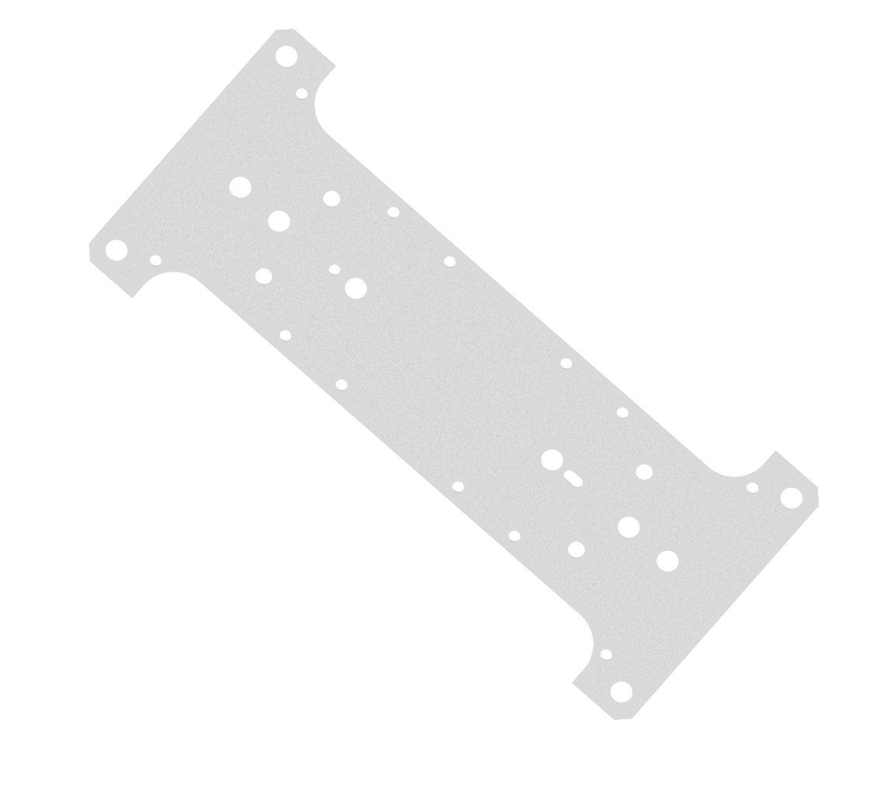
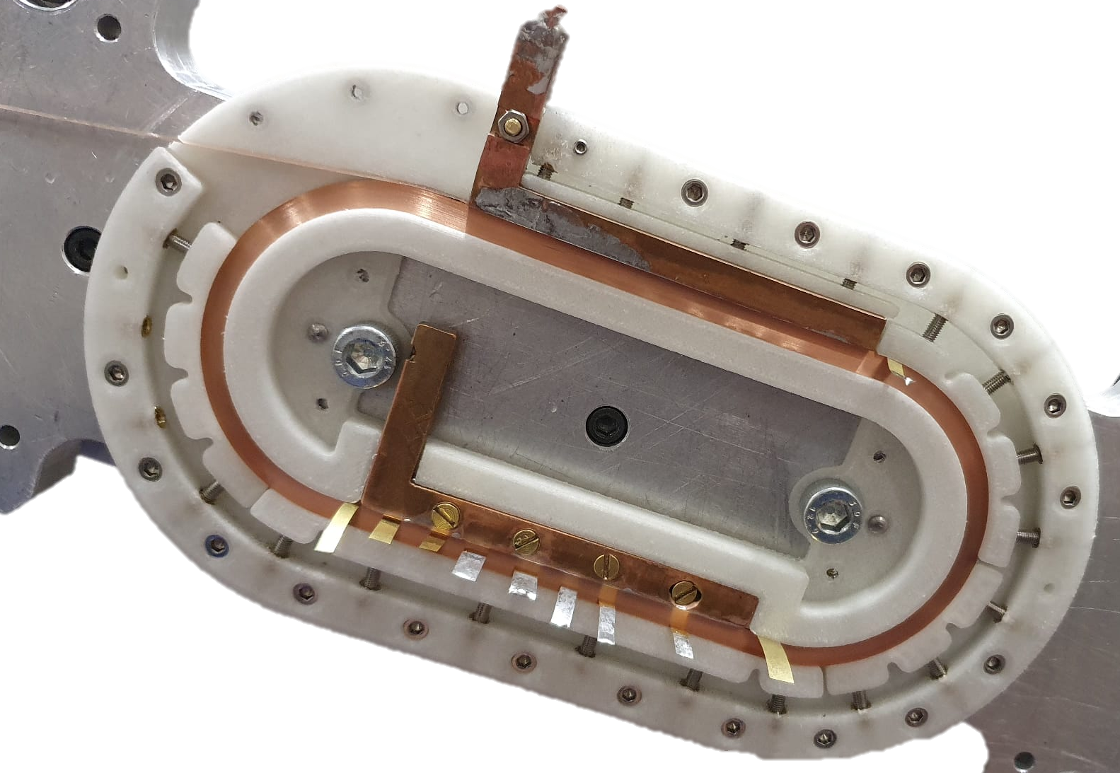
Avvolgitrice SAES – HTS upgrade
L'avvolgitrice SAES necessita di un upgrade per poter gestire l'avvolgimento di bobine HTS.
Un ulteriore miglioramento riguarda la piastra di avvolgimento, che è stata modificata per ospitare il mandrino prototipo per i test di avvolgimento:

Slide 11
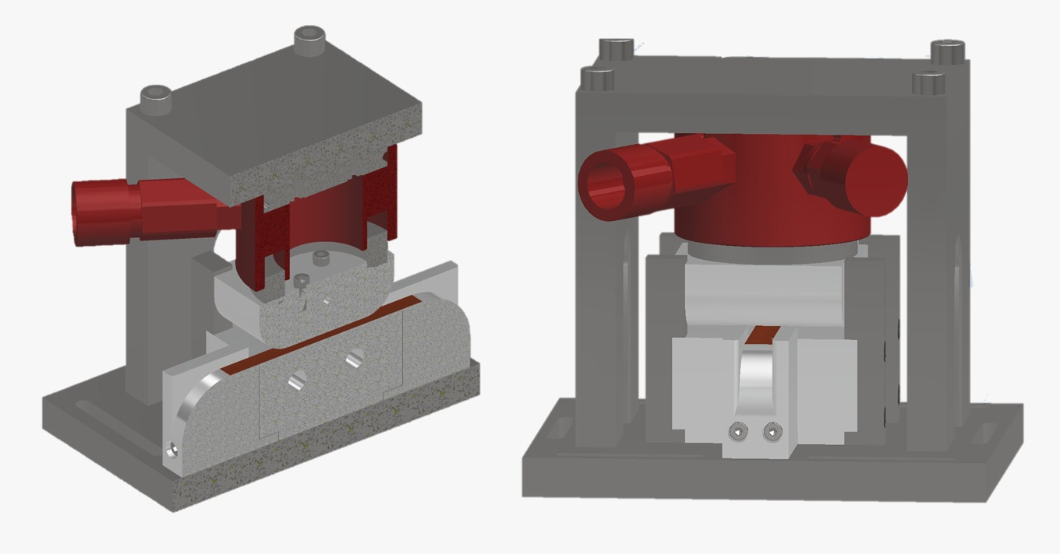
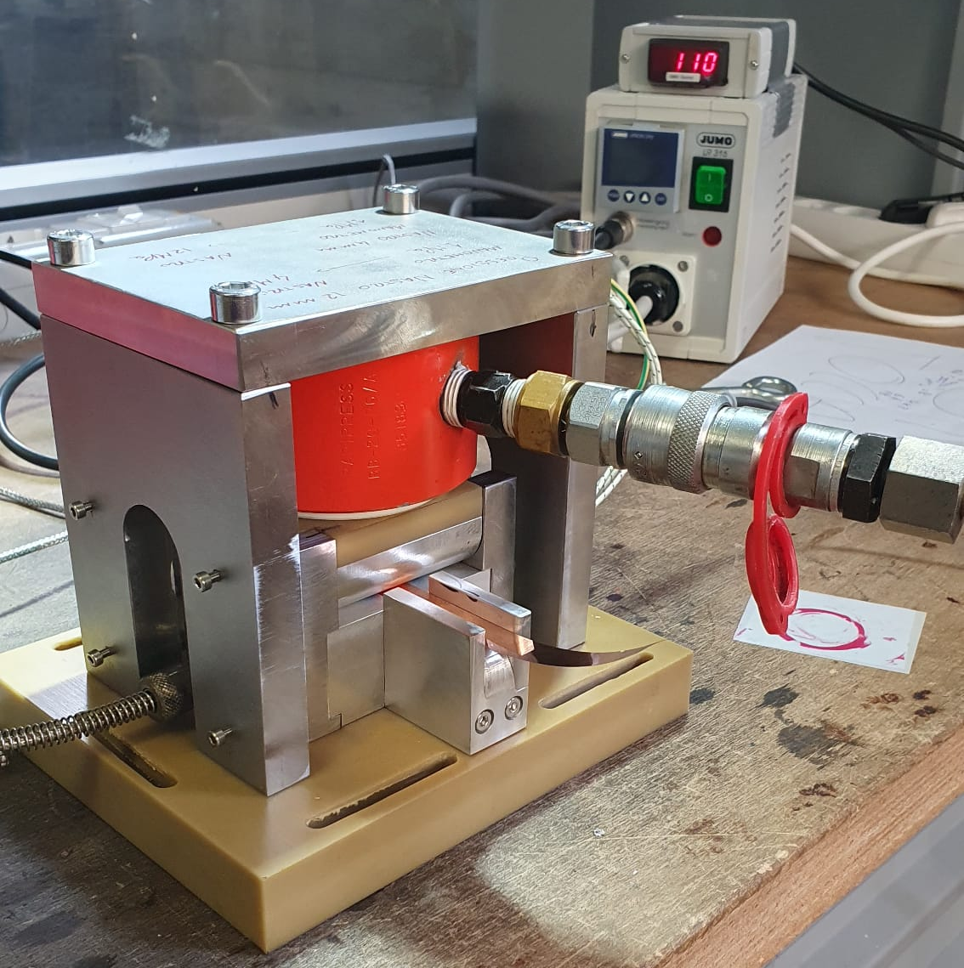
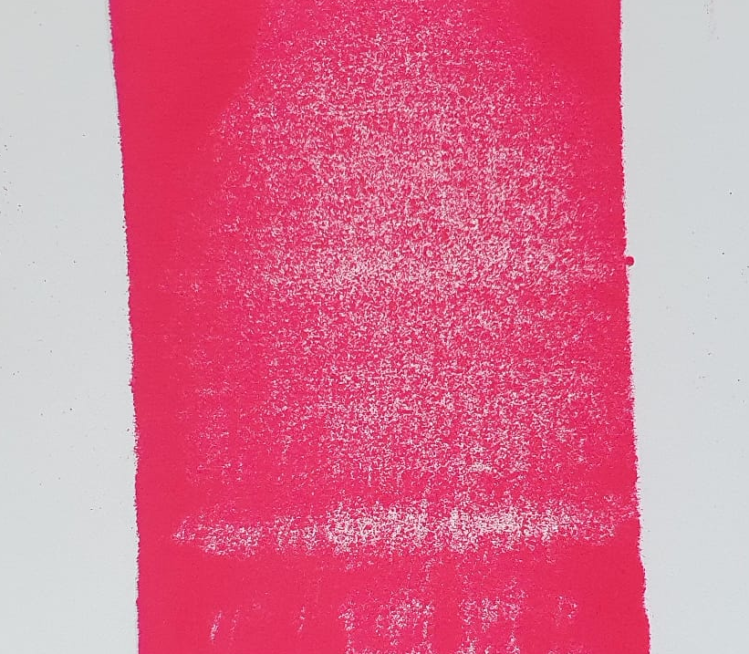
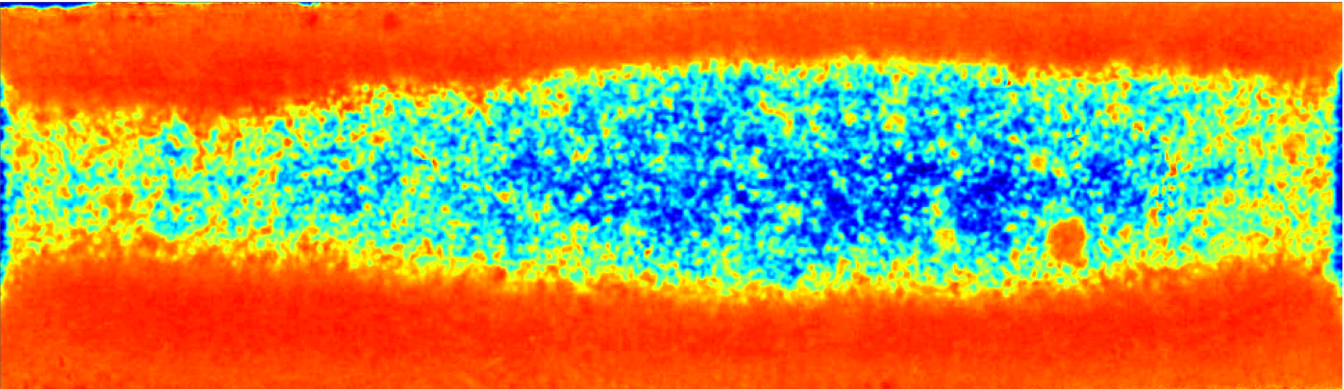
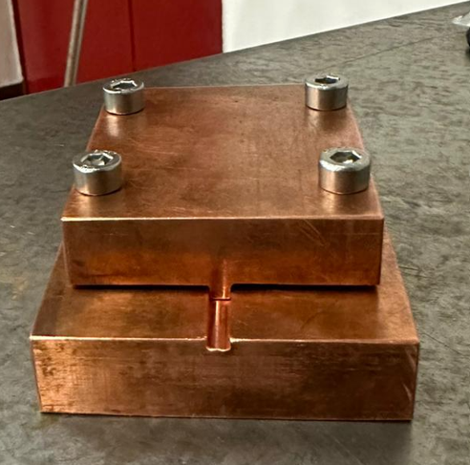
Pressa Idraulica controllata in Temperatura e in Pressione
Per eseguire giunzioni resistive con nastri HTS era necessaria una pressa idraulica a temperatura e pressione controllate. Il nastro è estremamente fragile e sensibile alla temperatura, pertanto era necessaria una configurazione dedicata per evitarne il degrado. La pressa è stata interamente progettata, realizzata e testata presso il LASA.
Vecchio tool per giunzioni HTS realizzato in officina un anno fa

Slide 12
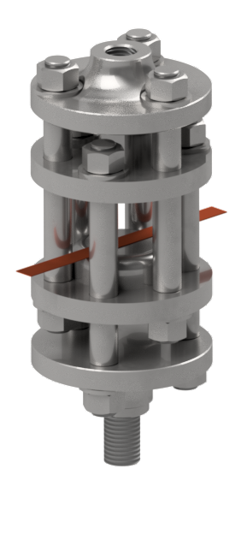
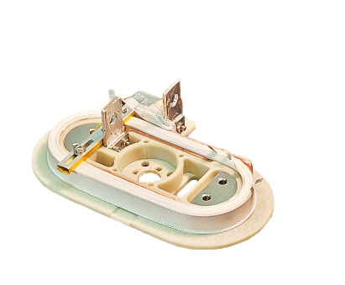
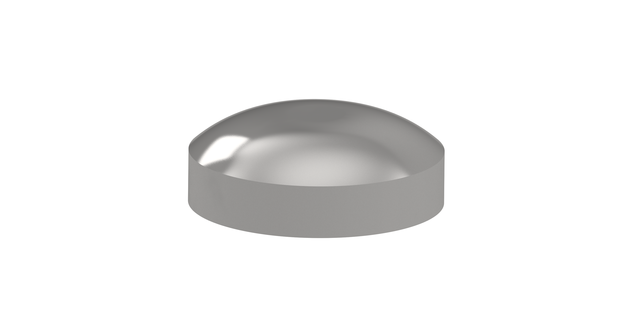
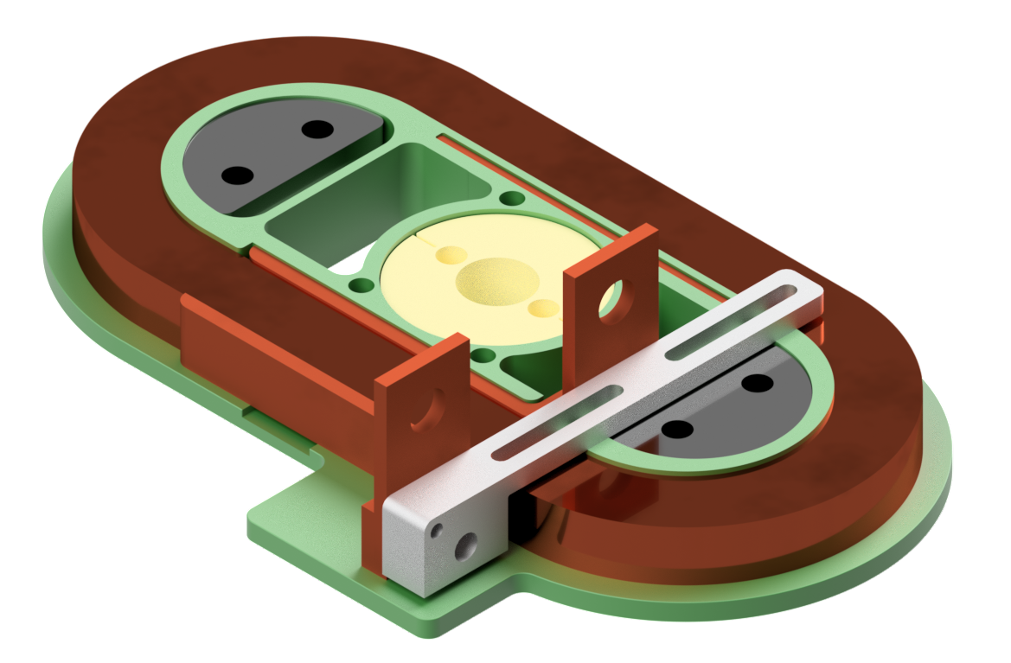
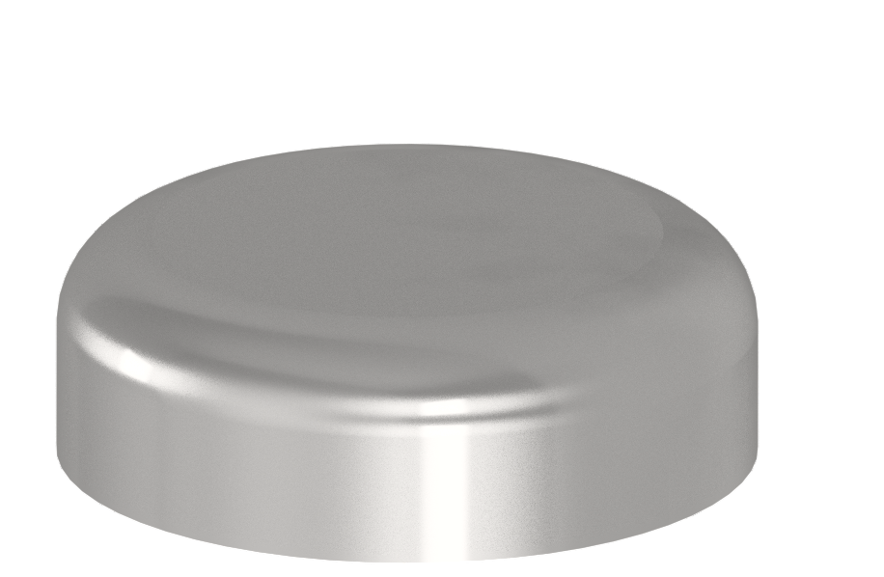
Componenti Bobine HTS + Trazionatrice
Primo racetrack avvolto e testato presso LASA. Mandrino stampato in 3D e parti prodotte in officina LASA, tra cui:
Adduttori di corrente
Chiusura meccanica
Mitigatori di contrazioni termiche
Macchina per prove di trazione predisposta per studi di resistenza meccanica su nastri HTS

Slide 13
Anno Futuro – Preventivi

Slide 14
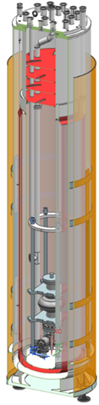
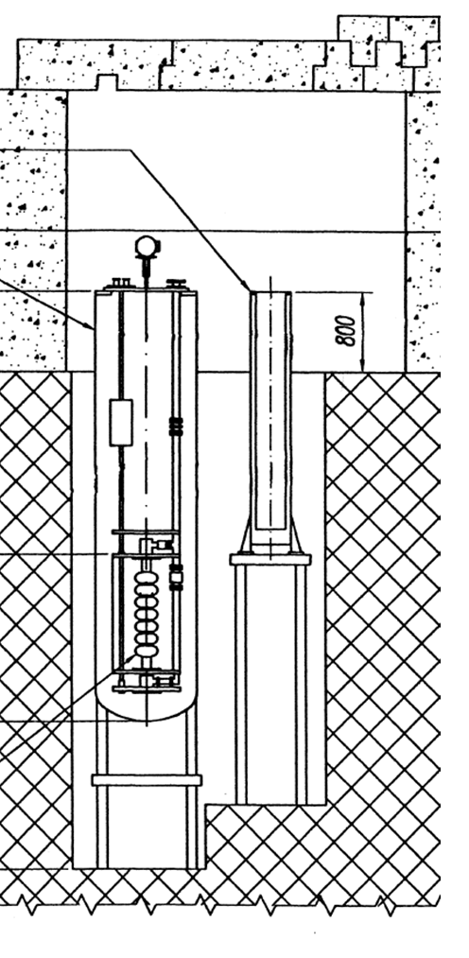
Anno Futuro SRF: Luglio 2025 – Luglio 2026 (2 mesi)
Supporto installazione nuovo criostato 1.3 GHz
  Supporto alla messa in opera del criostato nel bunker
  Progettazione ed installazione stallo per discendente
  Assemblaggio e movimentazione telaio bobine
  Installazione bobine compensazione campo magnetico residuo
Installazione nuovo sistema HPR per trattamento cavità in camera bianca
Preparazione e installazione discendente
cavità per test
Completamento realizzazione componenti sistema bead-pull
Taglio campioni Niobio per analisi

Slide 15
Anno Futuro HB2TF : Luglio 2025 – Luglio 2026 (7 mesi)
Sistema anodo per camera cannone DC (1 mese):
Revisione componenti fornite da JLAB per compatibilità con sistema di HB²TF
  Modifica anodo data la migliorata simmetria della camera del cannone DC
  Adattamento elementi di supporto anodo e messa in tavola dei vari componenti
  Partecipazione incontro con ditta incaricata alla realizzazione
DC Gun (6 mesi assistenza, aggiustaggi e supporto):
Assemblaggio componenti, allineamento e messa in funzione
Sistemi di termostatazione cavità buncher
Sistemi supporto linea di fascio complessiva
Schermature piombo
Vuoto esperimento

Slide 16
Anno Futuro Magneti: Luglio 2025 – Luglio 2026 (12 mesi)
Per l’anno futuro ci sarà lo stesso approccio all’R&D già visto nell’anno passato.
I principali progetti che chiederanno il supporto dell’Officina LASA saranno:
Bobine e Magneti HTS: progetto molto orientato alla ricerca e sviluppo, richiederà una costante collaborazione tra ricercatori, tecnologi e tecnici con l’officina per produrre e/o modificare componenti utili al progresso del LASA in questo settore pionieristico. Il carico richiesto all’officina LASA per questo progetto è importante e può essere stimato in 6 mesi per l’anno venturo.
HITRIplus e I.FAST: progetti che si affacciano alle fasi finali. Nel corso dell’anno prossimo verrà assemblato il magnete HITRIplus al LASA e l’officina sarà protagonista nella figura di Viscione come tecnico meccanico esperto. Sarà necessario il supporto dell’officina anche per la realizzazione di componenti fondamentali per i test al LASA sia del magnete HITRIplus sia del magnete I.FAST. Il carico richiesto stimato è di 4 mesi.
SIG: progetto già in essere al LASA. Nel corso dell’anno prossimo verranno avvolte, curate e impregnate 4 bobine costheta curve di NbTi e verrà assemblato il magnete dipolare. Il supporto dell’officina LASA è fondamentale per la modifica o la produzione di componenti utili alla prosecuzione della produzione stessa. Il carico stimato per l’officina LASA è di 2 mesi.
Nelle prossime slide verranno approfondite le attività richieste all’officina LASA dai 3 progetti sopracitati.

Slide 17
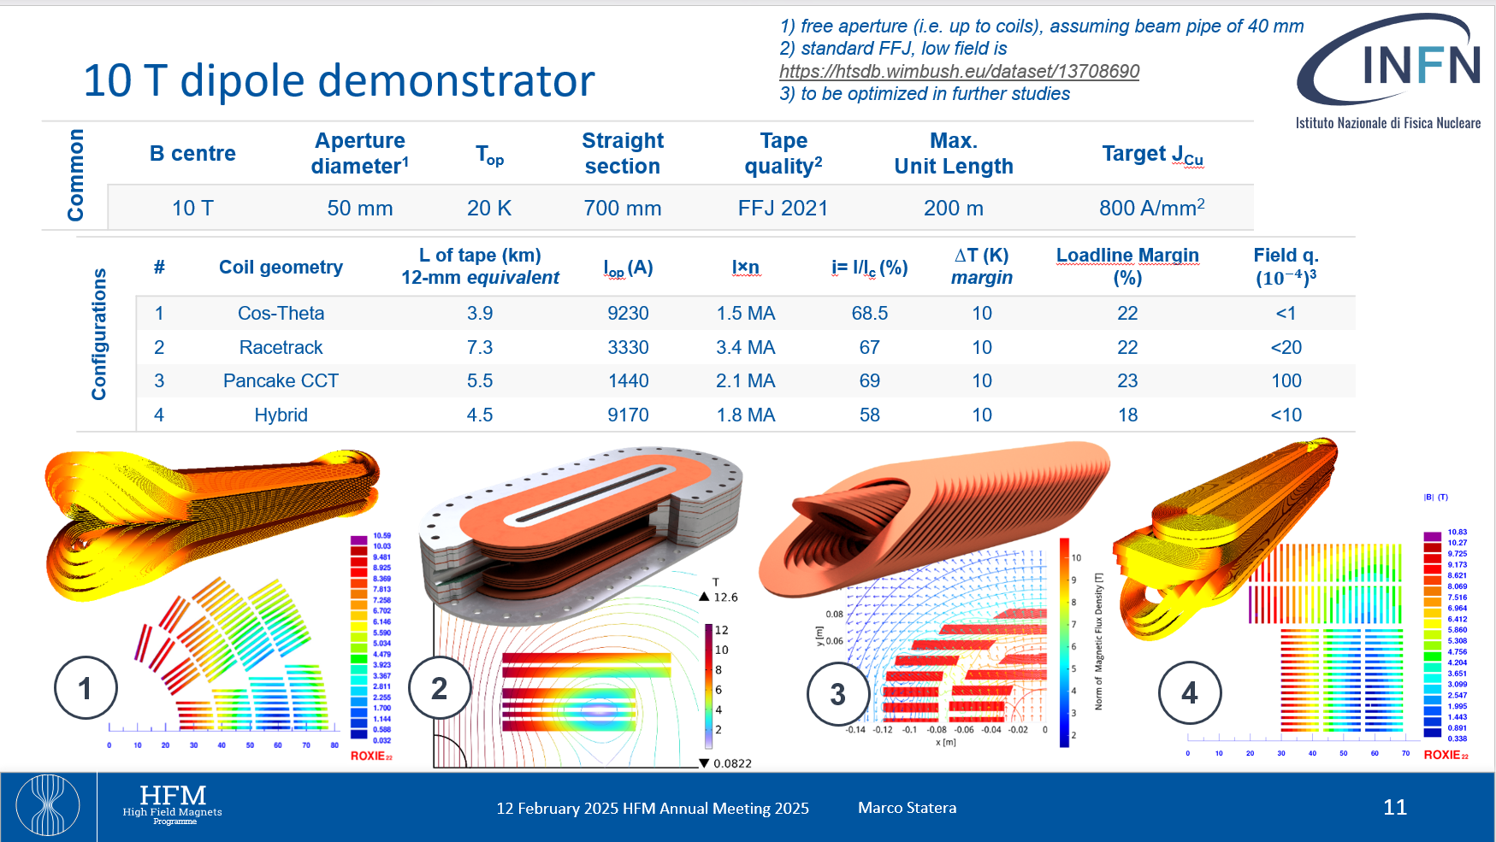
Bobine e Magneti HTS
L’officina LASA è coinvolta nella progettazione e nella costruzione dei prototipi di piccole bobine HTS ad indirizzare la ricerca tecnologica per i progetti HFM (High Field Magnet) e Muon Collider.
In particolare, HFM richiede un esteso R&D tecnologico su diverse configurazioni di bobine. Occorre investigare soluzioni «di principio» la cui prototipazione rapida, in un ambiente ad alto throughput comunicativo tra sviluppo, progetto e costruzione è essenziale.
Da: HFM Annual meeting 2025, presentazione
di M. Statera circa le attività LASA

Slide 18
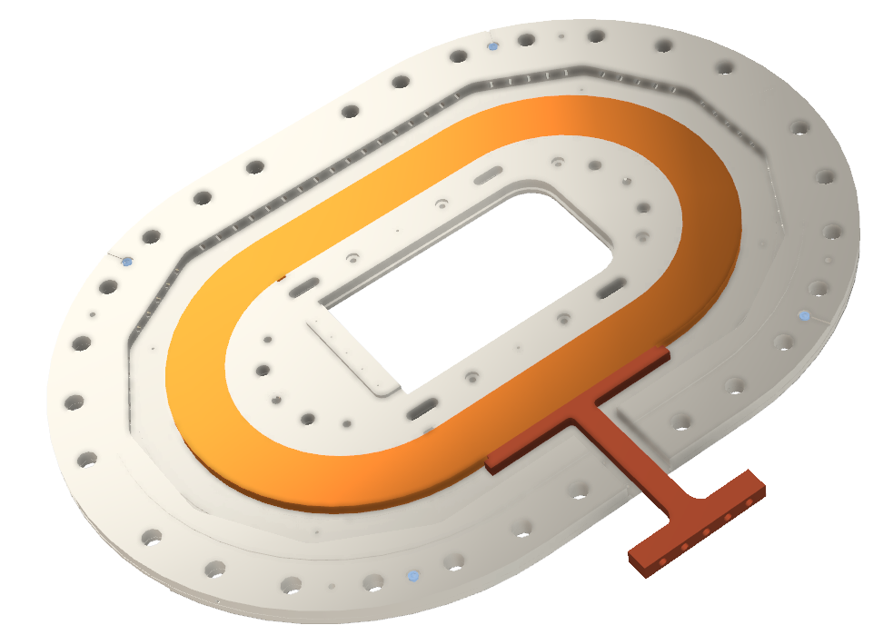
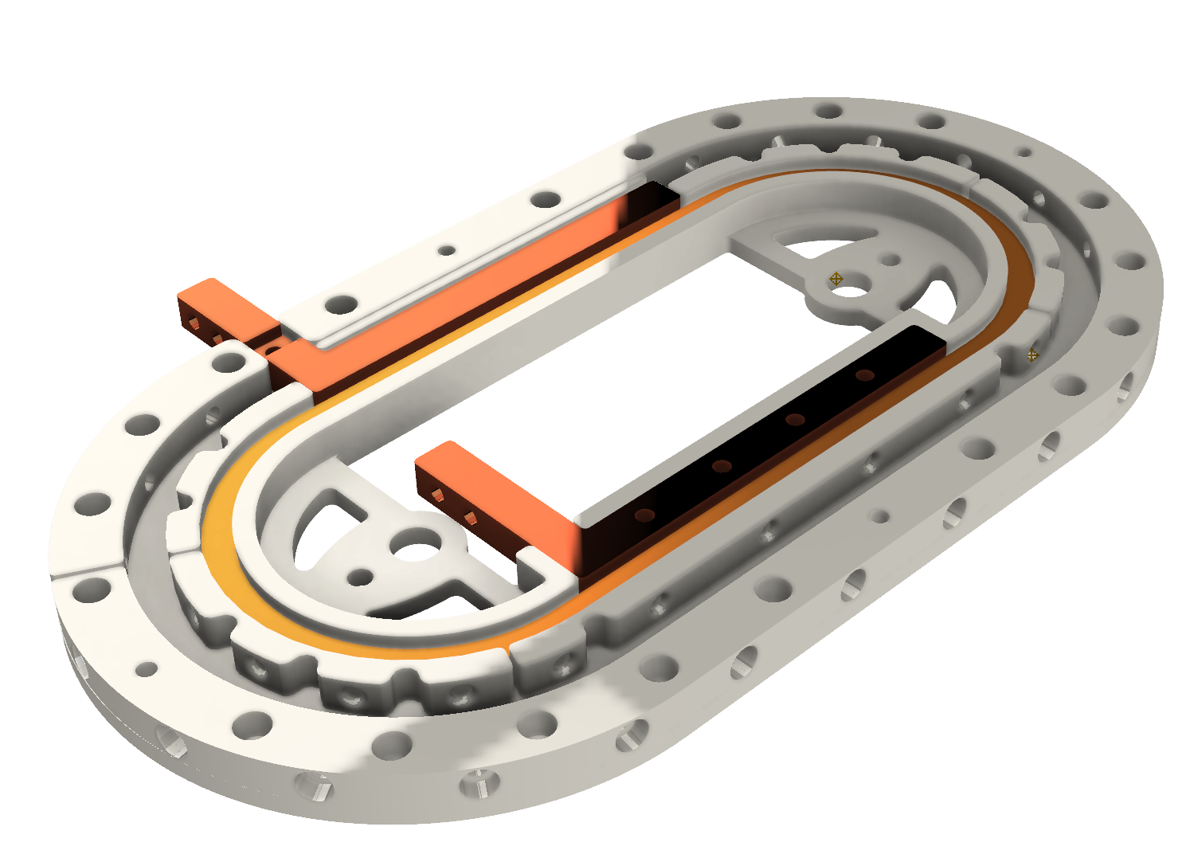
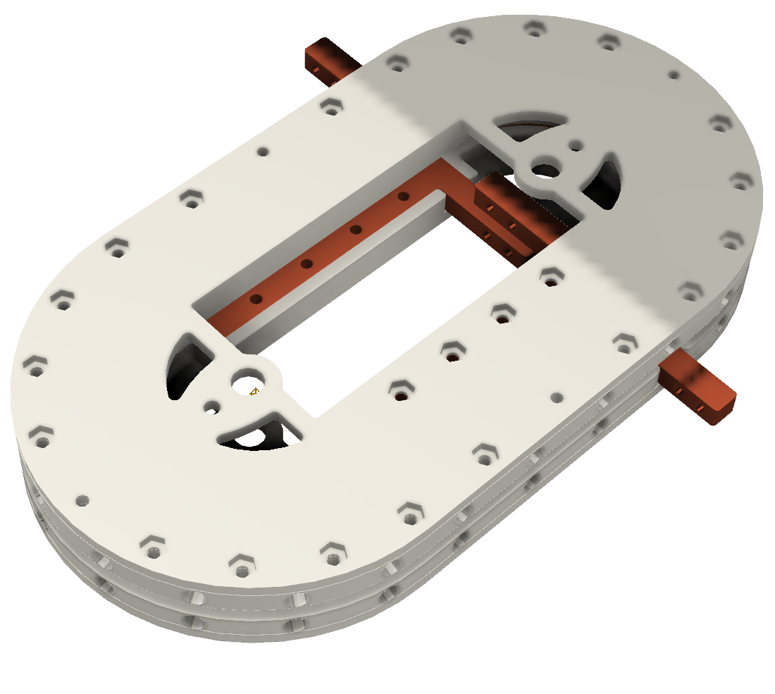
Bobine e Magneti HTS
1000 mm
200 mm
250 mm
R1: concept di meccanica per bobina
DR1: concept di meccanica multi-bobina
R2: Internalizzazione dell’esperienza di IRIS WP9
Attività | Ott-Nov-Dic 2025 | Gen-Feb-Mar 2026 | Apr-Mag-Giu 2026 | Lug-Ago-Set 2026
Bobina R1 (HFM)
Double R1 (HFM)
Bobina R2 (HFM)
Prototipo 0 Mucol

Slide 19
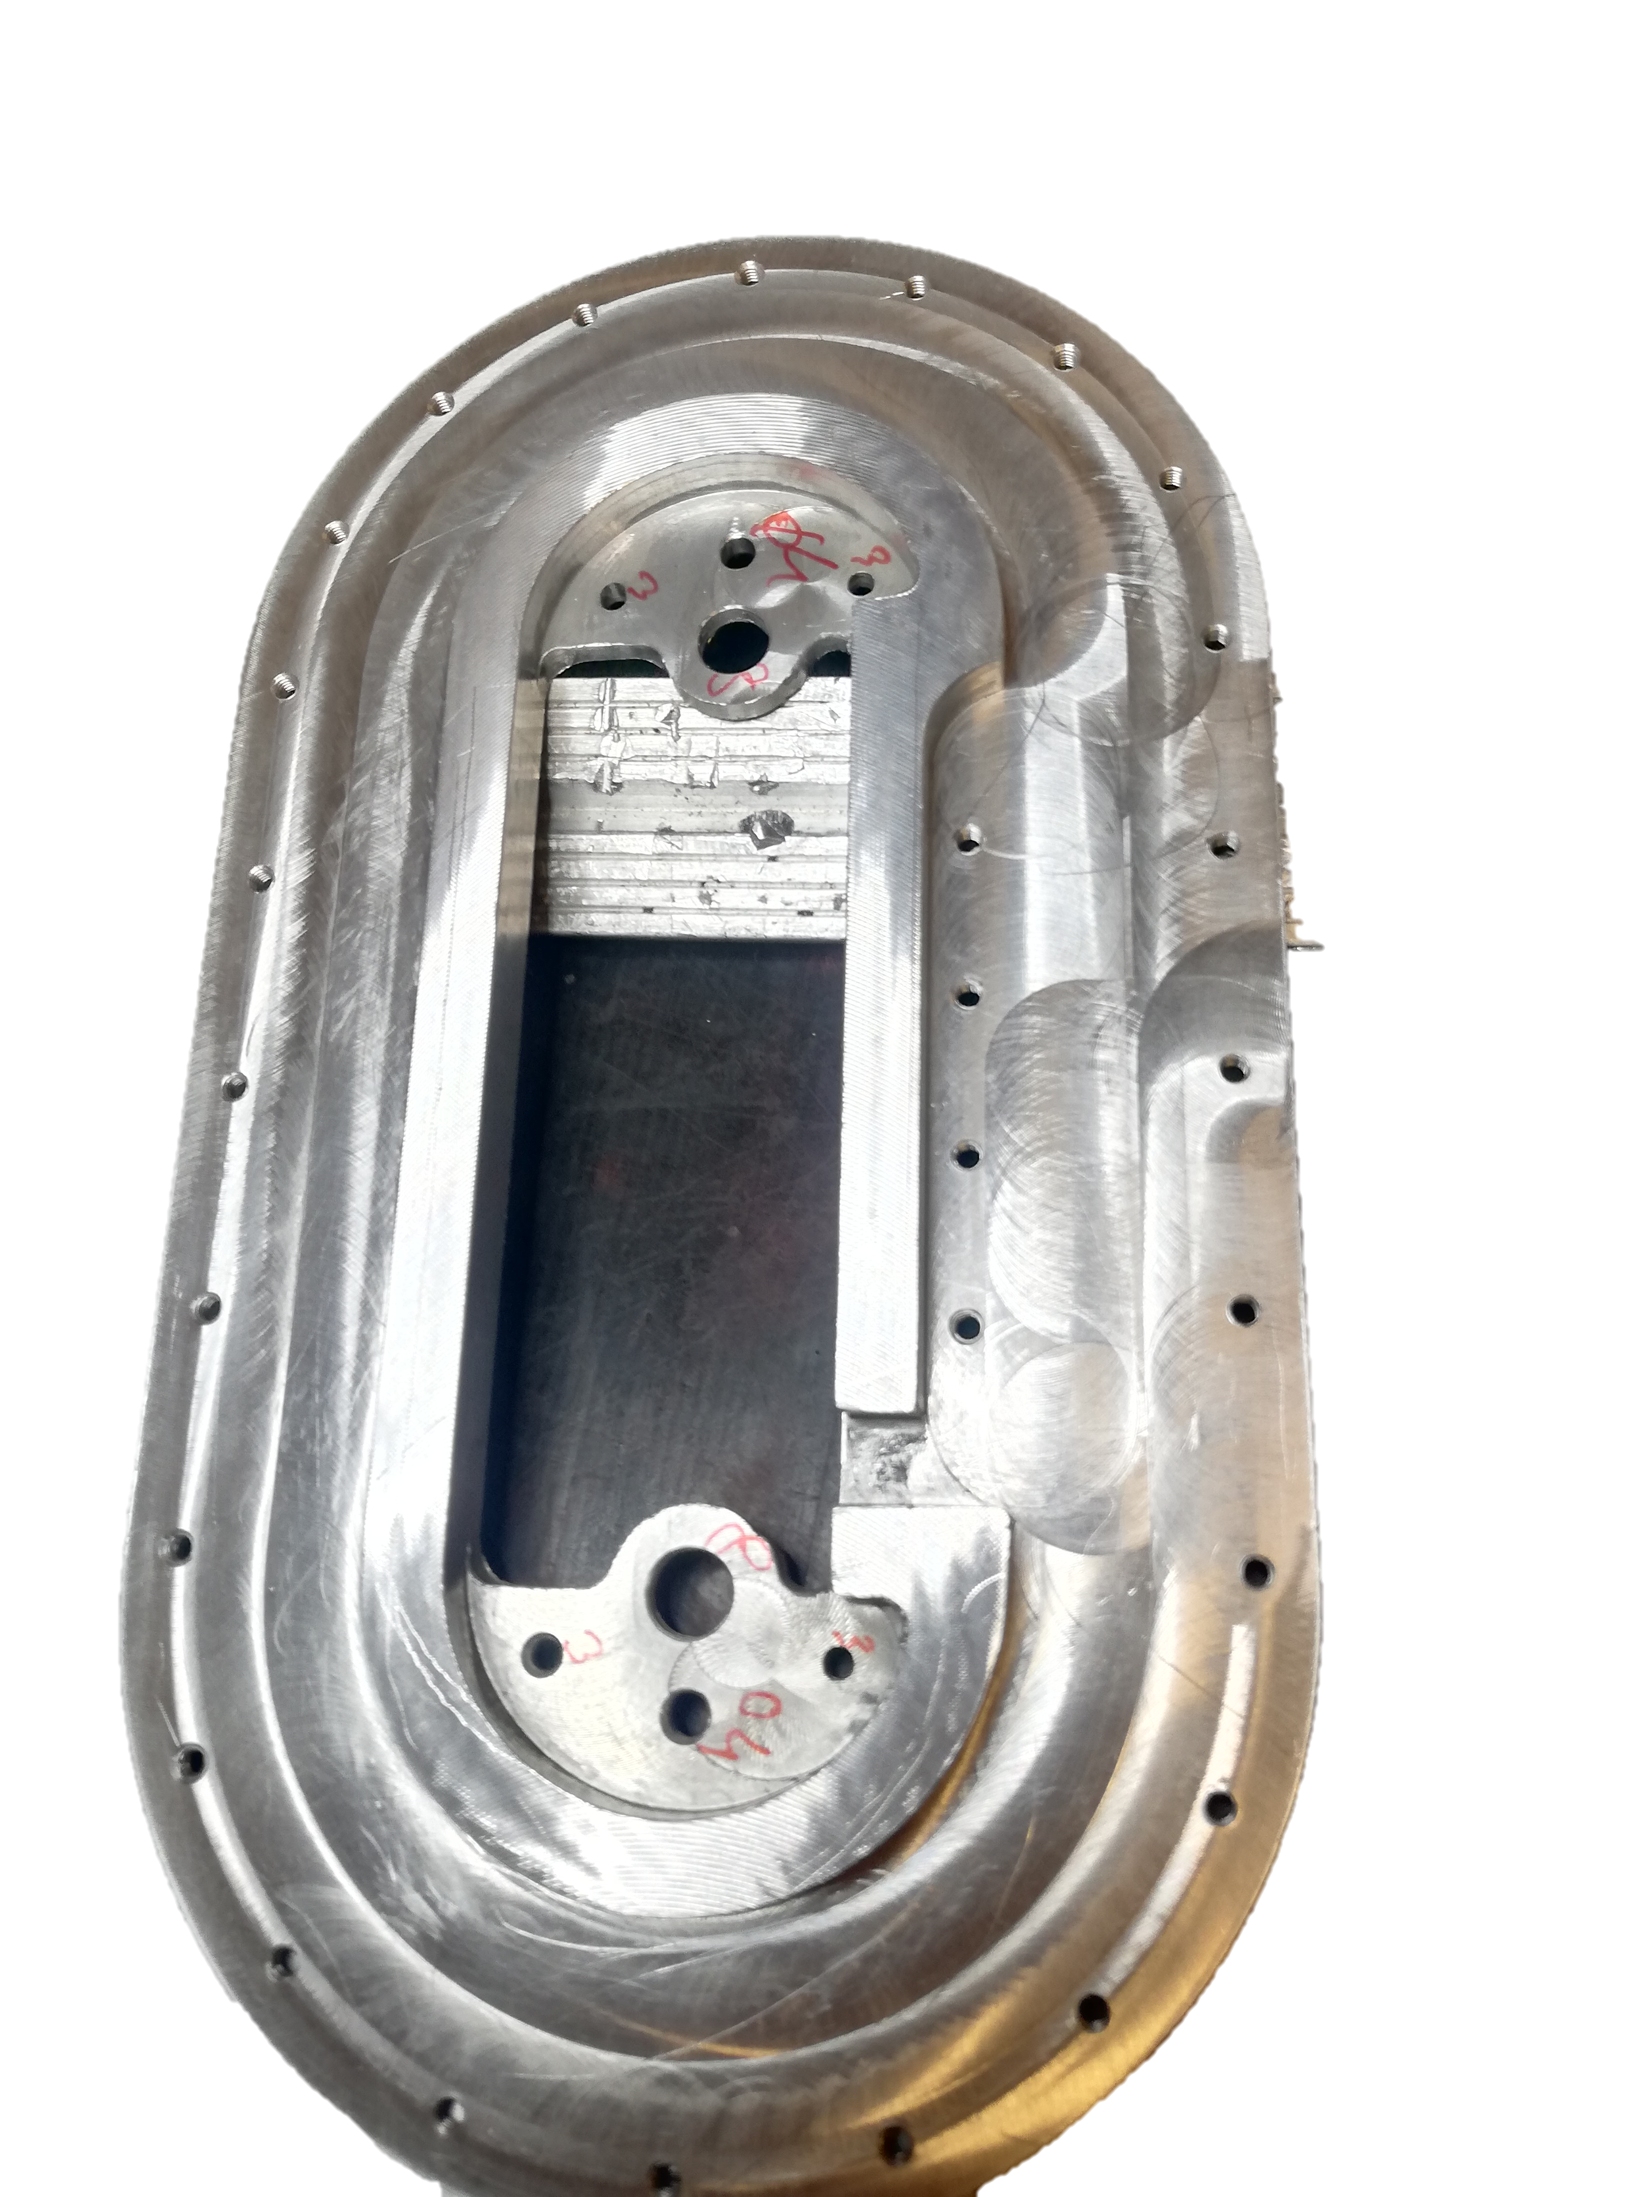
Bobine e Magneti HTS
200 mm
1000 mm
250 mm
R1: concept di meccanica per bobina
DR1: concept di meccanica multi-bobina
R2: Internalizzazione dell’esperienza di IRIS WP9
Attività | Ott-Nov-Dic 2025 | Gen-Feb-Mar 2026 | Apr-Mag-Giu 2026 | Lug-Ago-Set 2026
Bobina R1 (HFM)
Double R1 (HFM)
Bobina R2 (HFM)
Prototipo 0 Mucol

Slide 20
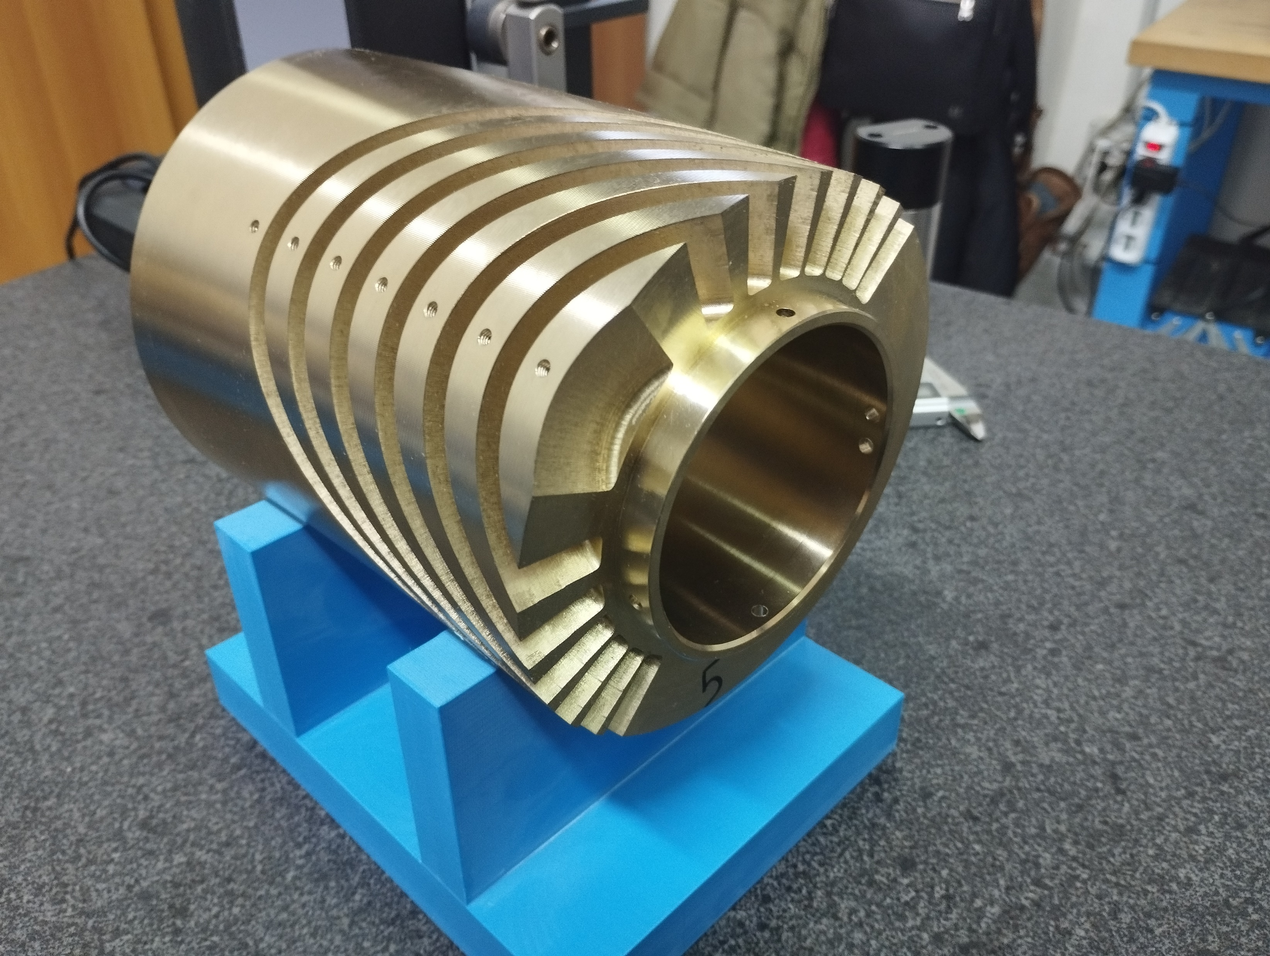
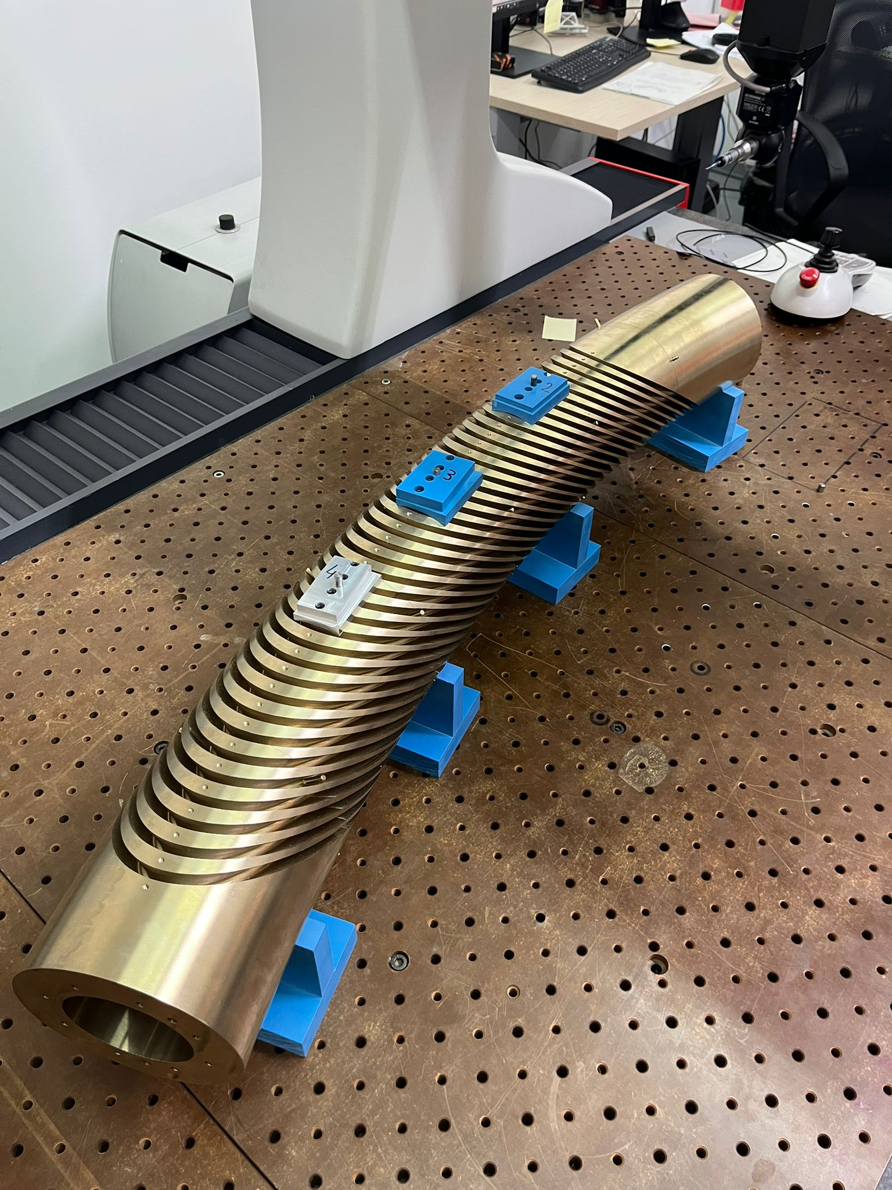
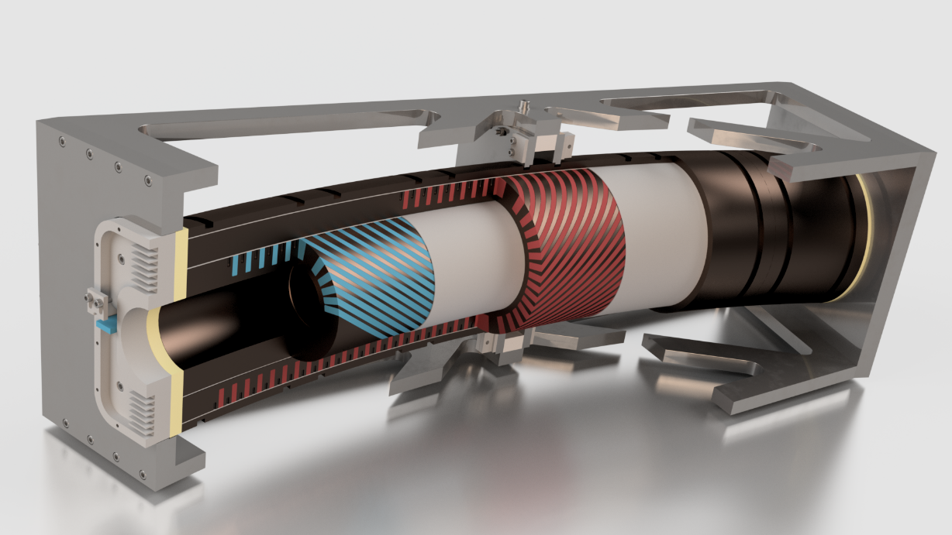
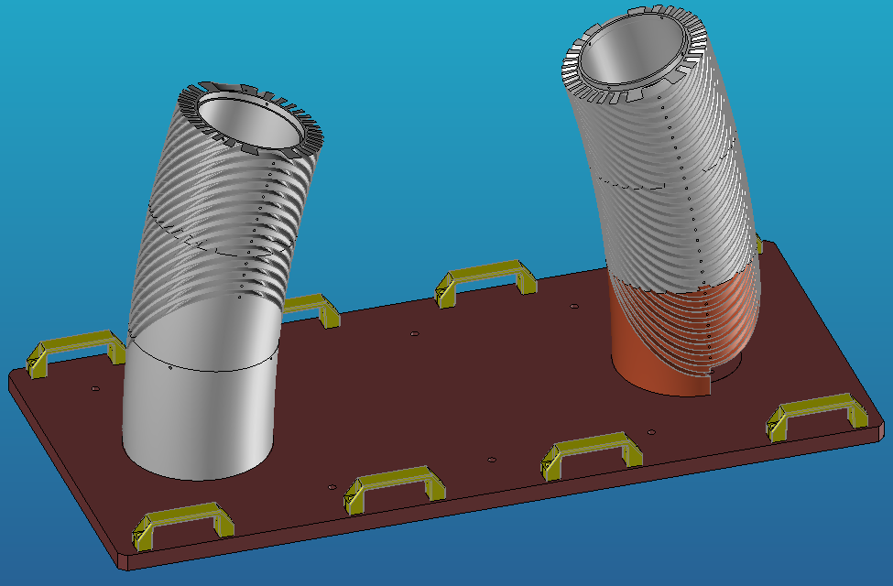
HITRIplus
Montaggio former interno curvo per magnete CCT curvo (1 mesi):
  il lavoro prevede l’assemblaggio dei sei segmenti prodotti da Tosti;
  sigillatura delle singole interfacce con silicone specifico e test di pressione (2 bar) e vuoto (10-2 mbar) per ogni interfaccia con produzione di flange dedicate per il test.
Montaggio della struttura finale del magnete CCT curvo (1 mese):
  Il lavoro prevede l’assemblaggio dei due layer avvolti e impregnati effettuati dal CIEMAT (Spagna) con la struttura di supporto finale del magnete che verrà prodotta dal CERN;
  Eventuale supporto per le misure magnetiche a caldo del suddetto magnete che effettuerà la SENIS (azienda svizzera) al LASA.
Preparazione discendente per del magnete CCT curvo (1 mese):
  Preparazione flange e barre filettate di supporto custom per il magnete.

Slide 21
I.FAST
Attività di supporto per discendente per test a freddo del magnete CCT dritto in HTS per il progetto I.FAST (1 mese):
  Flange di supporto per il magnete e per la shaft di misure magnetiche (bobine rotanti) + eventuali aggiustaggi

Slide 22
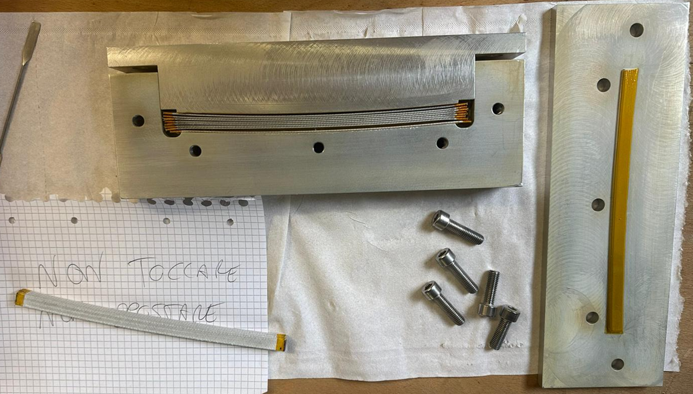
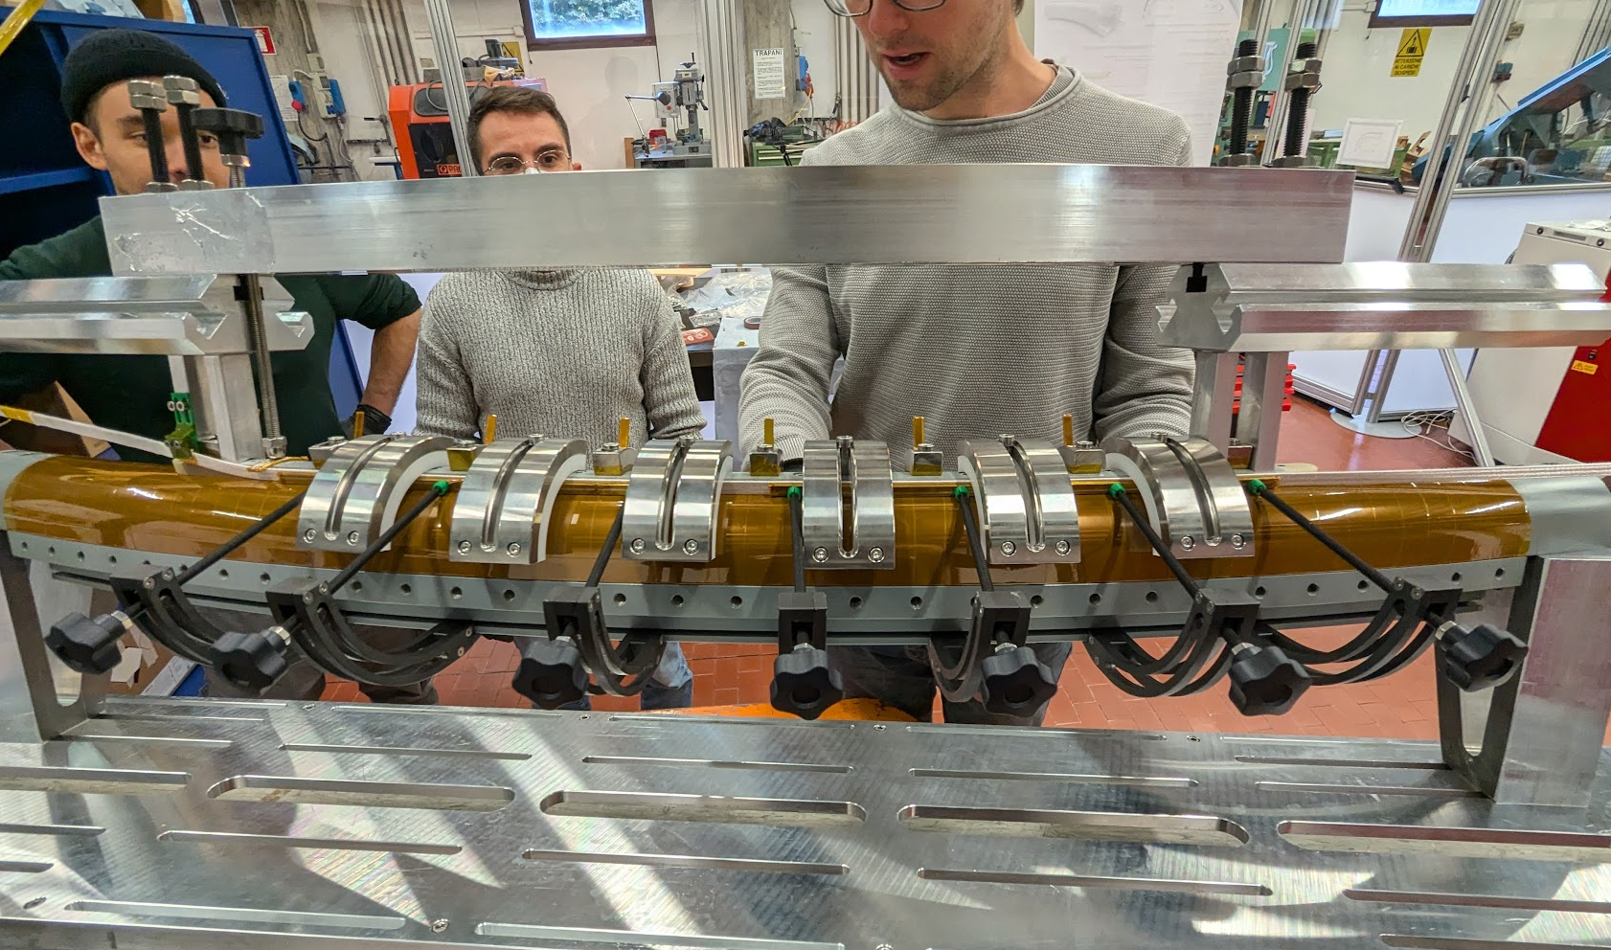
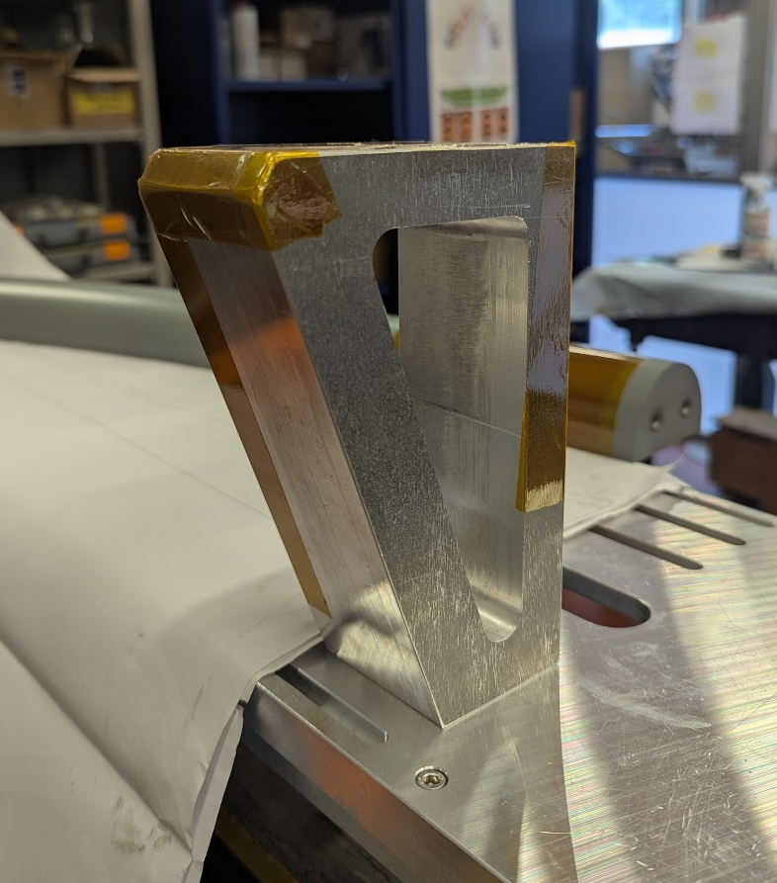
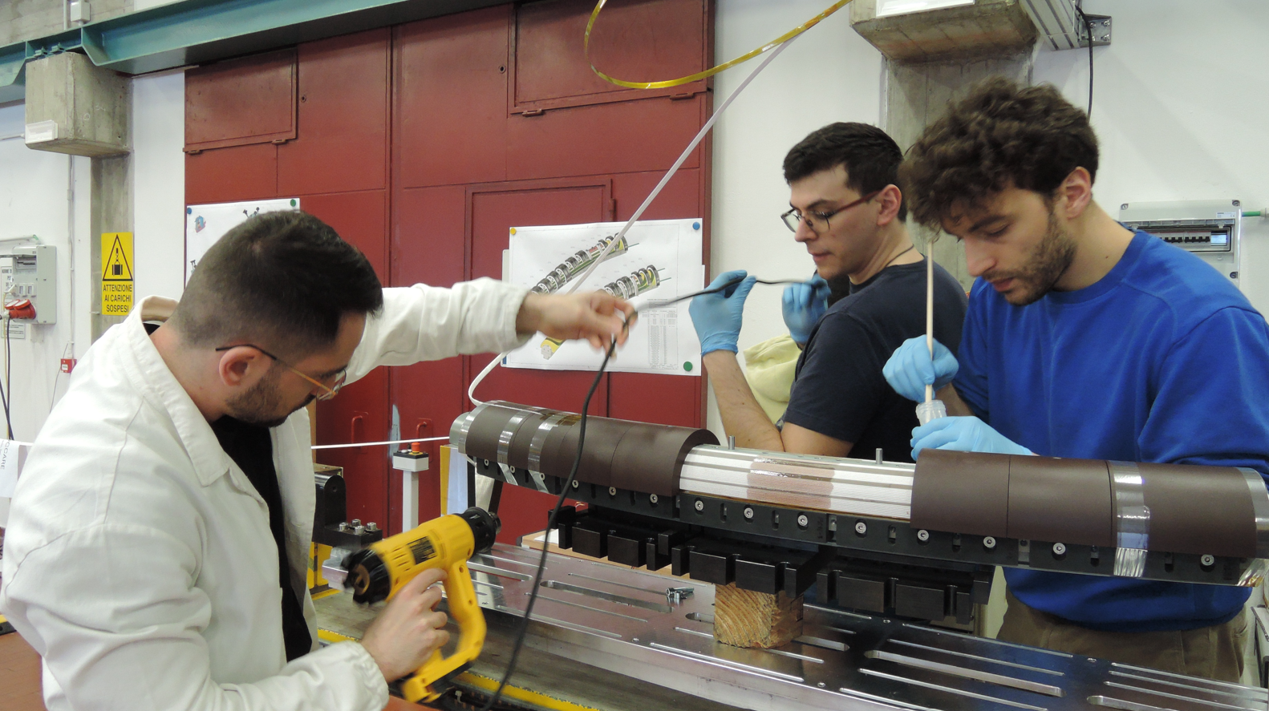
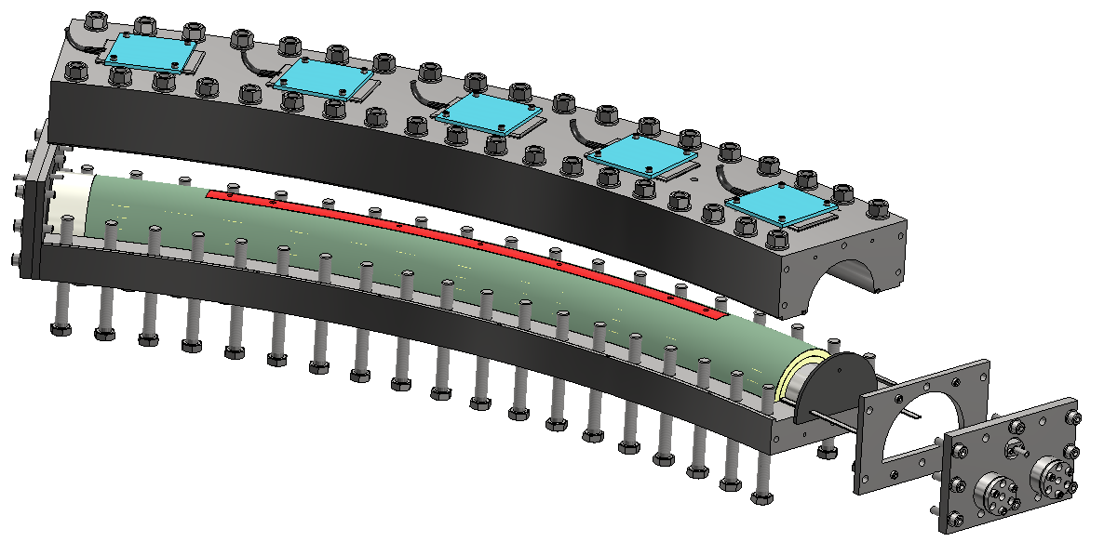
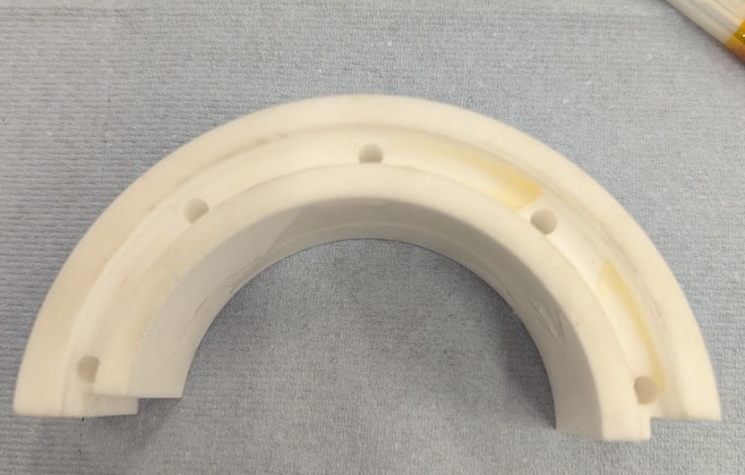
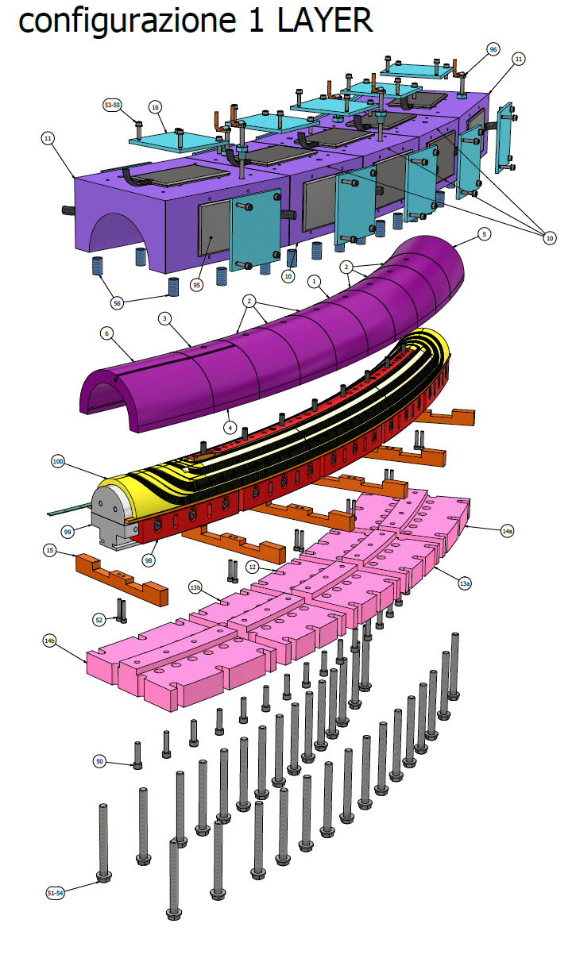
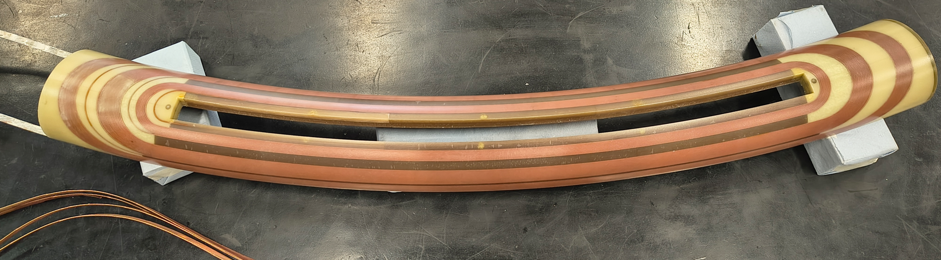
SIG
Attività di supporto per realizzazione di bobine curve costheta NbTi + supporto assemblaggio magnete dipolare.
Nei rettangoli rossi alcuni tra i sistemi e i componenti realizzati o modificati in officina per il progetto.

